Slide 1
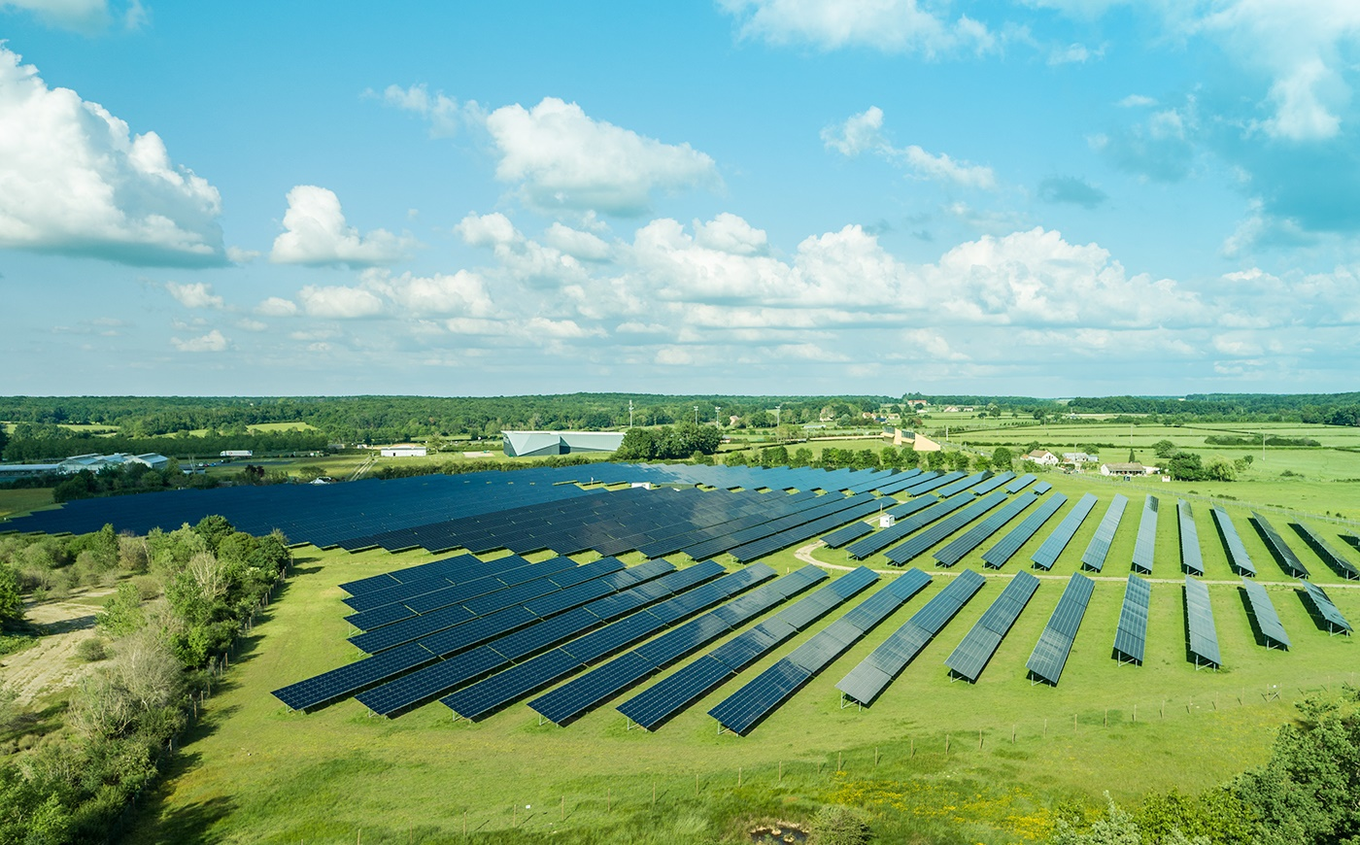
24 février 2025
Développement d’un projet agrivoltaïque sur les communes de Grézieux-le-Fromental et Précieux (42)
Comités de projet

Slide 2






Les retombées socio-économiques et la contribution énergétique
Slide à finaliser
  Retombées fiscales du projet : 61 600€/an*
  Répartition des taxes IFER, CET et taxe foncière aux collectivités locales
  Taxes d’aménagement : 31 201€ (Grézieux le Fromental), 2 757€ (Précieux) et 24 032€ pour le Département
DÉPARTEMENT
COMMUNAUTÉ D’AGGLOMERATION
  Financement participatif pour les habitants
  Coût du projet : environ 20M€
18 400€ / an
30 700€/ an
  Production estimée du parc: 29 GWh/an
COMMUNE de Grézieux le Fromental
COMMUNE de Précieux
  Equivalent en termes de consommation : environ 13 000 personnes (hors chauffage)
11 500€ / an
39 352€ / an à partir
de l’année 21
1000€ / an
17 358€ par an à partir de l’année
21
  Tonnes de CO2 évitées par an, méthode RTE : 14 400tonnes (soit l’équivalent de 6 000 voitures)
623 520€ sur 30 ans (selon les taxes actuellement en vigueur)
153 580€ sur 30 ans (selon les taxes actuellement en vigueur)
*Ces chiffres sont estimés sur la base des montants de taxes actuelles
Notes:
Enjeux socio-économiques du projet et coût prévisionnel du projet

Slide 3
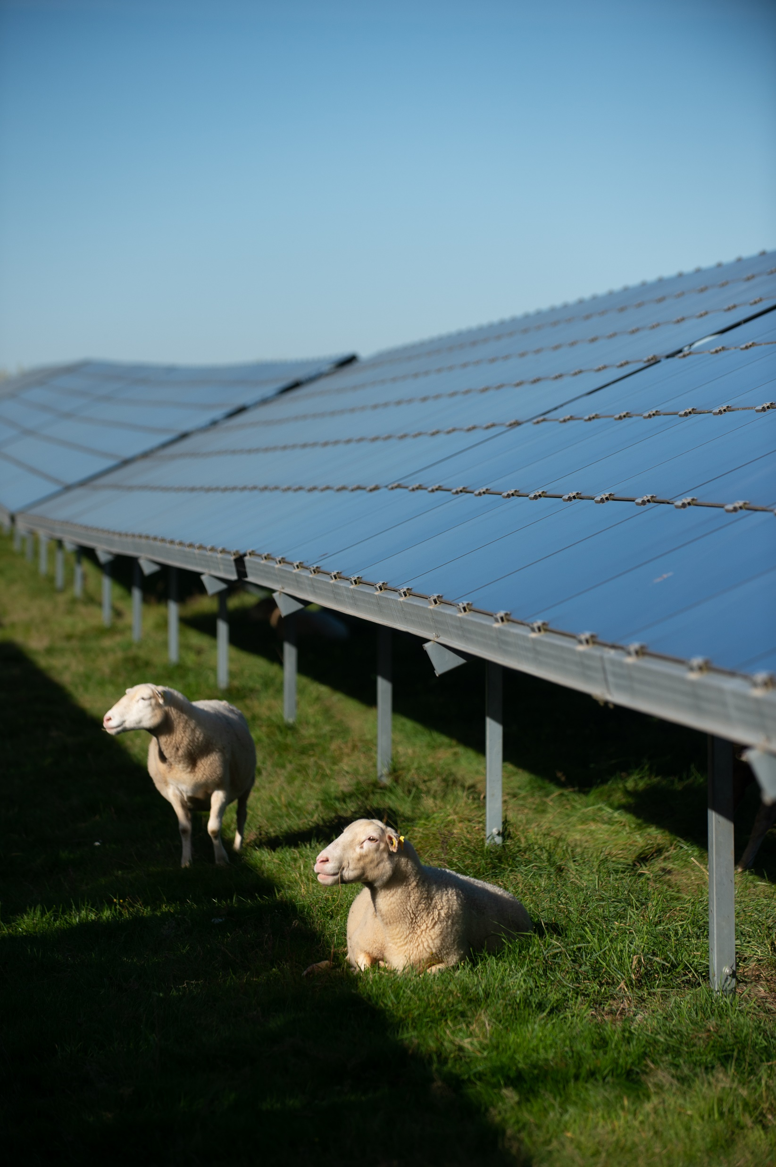
Les comités de Projets de la loi APER
Présentation de Photosol
Présentation du projet agrivoltaïque
Temps d’échanges

Slide 4
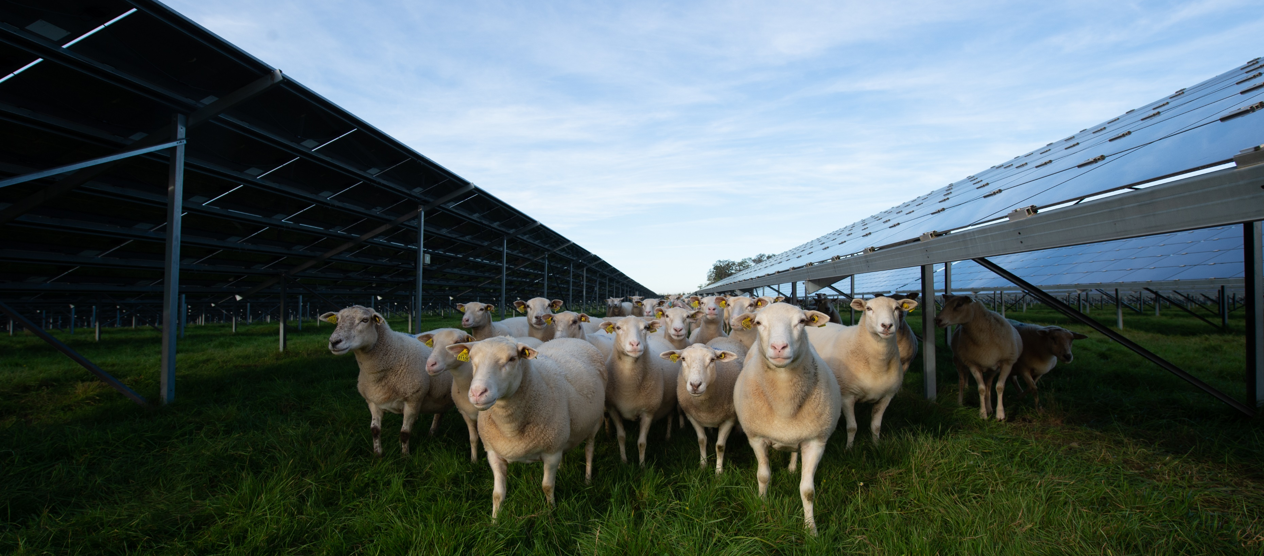
Les comités de Projets de la loi APER
Treize-Vents • Vendée/Deux-sèvres • 5 MWc
GAILLAC • TARN • 10 MWc
1

Slide 5



Qu’est-ce-que les comités de projets ? Des temps de dialogue instaurés par la loi APER
Le décret du 24 décembre 2023 relatif à l’article 16 de la loi APER assure, à partir du 24 juin 2024, « une concertation préalable des parties prenantes ( …) sur la faisabilité et les conditions d'intégration dans le territoire des projets d'installation de production d'énergies renouvelables »
→ Tout projet d’une puissance supérieure à 2,5 MWc, en dehors des ZAER, doit faire l’objet d’un Comité de Projet.
Une réunion doit être tenue avant le dépôt du permis de construire. Dans le cas de ce projet agrivoltaïque, 2 demandes de permis de construire seront déposées, ainsi cette réunion équivaut à 2 comités de projet, chaque demande de PC fera l’objet d’un temps de QR.
Les personnes suivantes sont conviées :
Les membres de droit :
  Le porteur de projet,
  Un représentant de la commune d'implantation du projet,
  Un représentant de l’EPCI de la commune d’implantation,
  Un représentant de chaque commune limitrophe des communes d'implantation du projet
Les membres invités :
  La préfecture
  La Chambre d'agriculture
  Le propriétaire-exploitant
Le Comité de projet permet l’information des élus sur le projet
Ce comité est un moment d’échange et de réponse aux questions

Slide 6
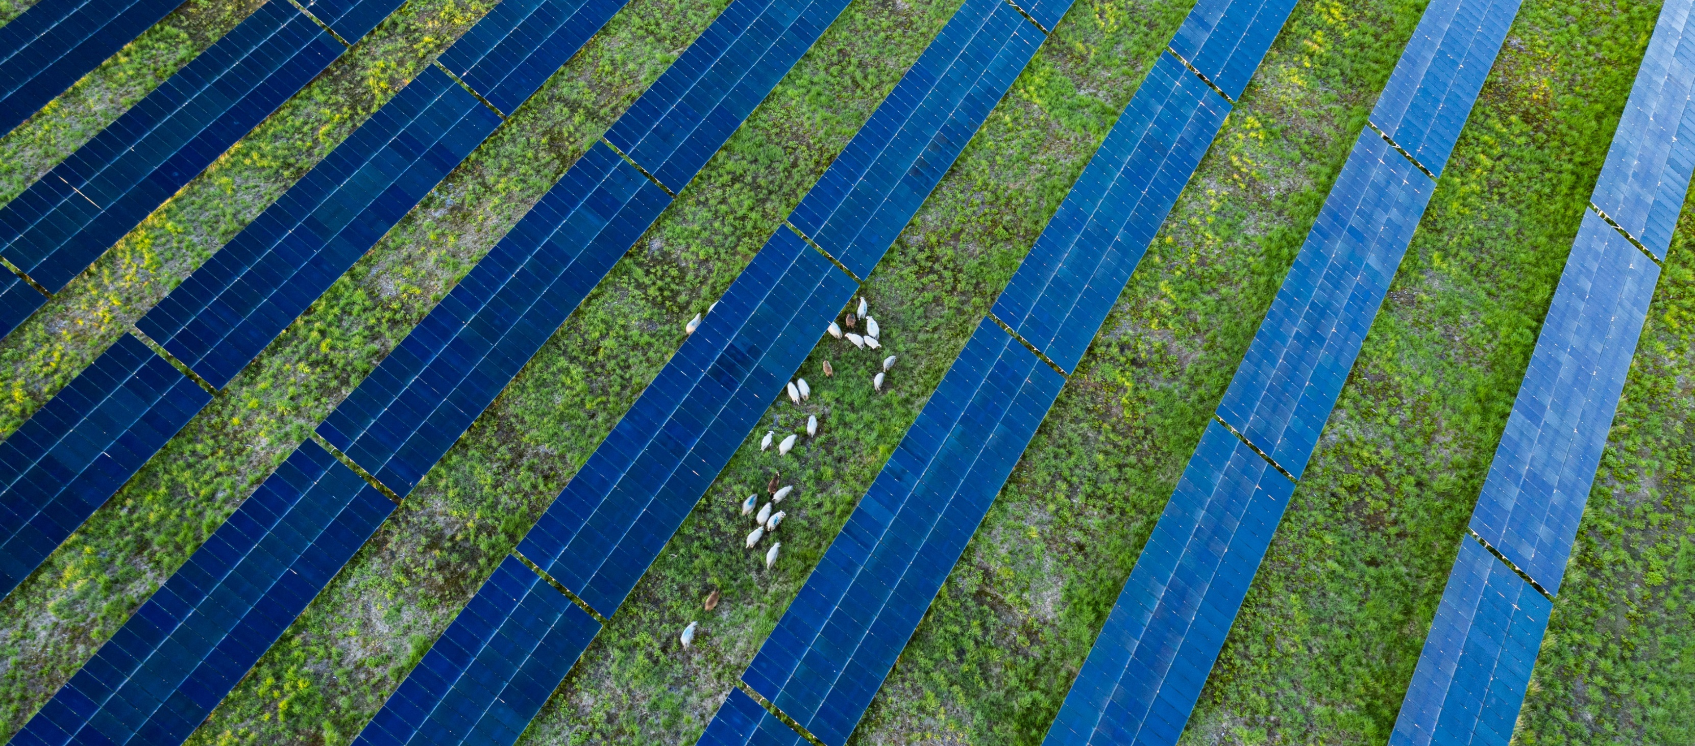
Maraiachage - Ychoux (40) – 43 MWc
02
Qui sommes-nous ?

Slide 7
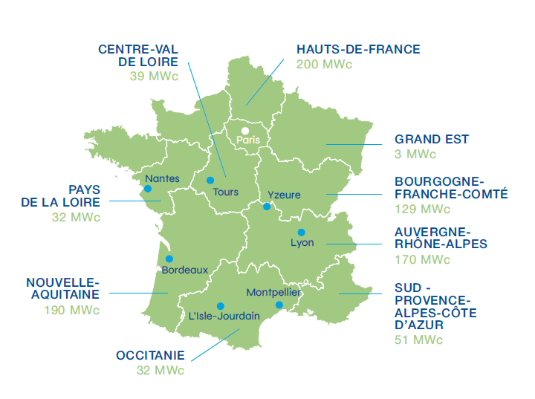
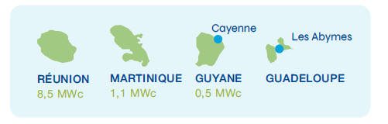
Photosol en France et en Outre-mer
16 ans
de savoir-faire
+ 91 installations
dont 19 parcs agrivoltaïques
900 MWc
en exploitation
et prêts à construire
Une maîtrise de tous
les métiers du photovoltaïque
Notes:
Fondateurs : David Guinard et Robin Ucelli

Slide 8
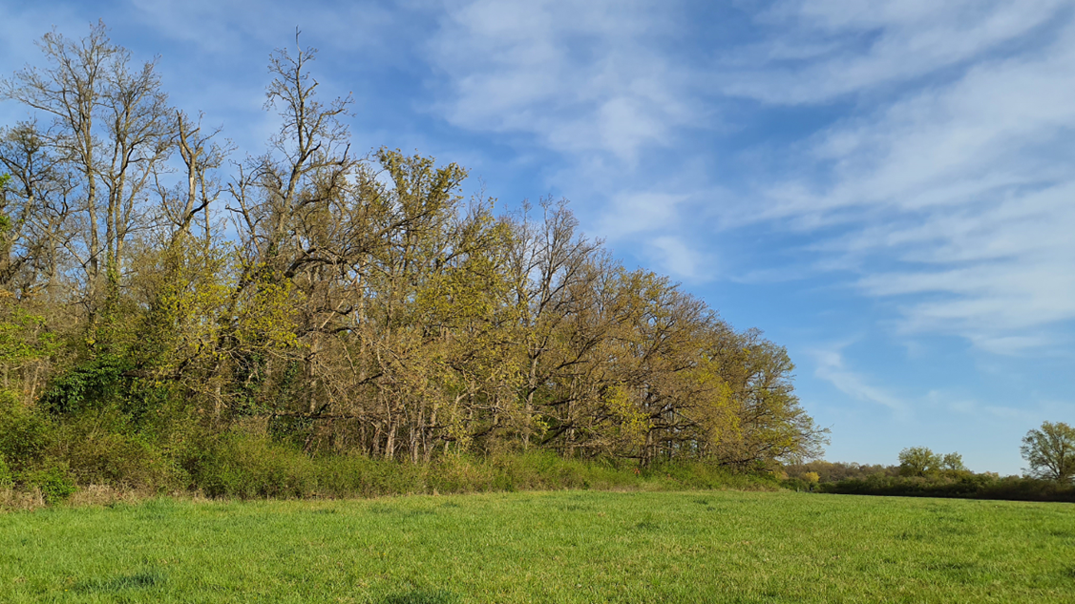
Présentation du projet agrivoltaïque envisagé sur les communes de Grézieux-le-Fromental et de Précieux

Slide 9


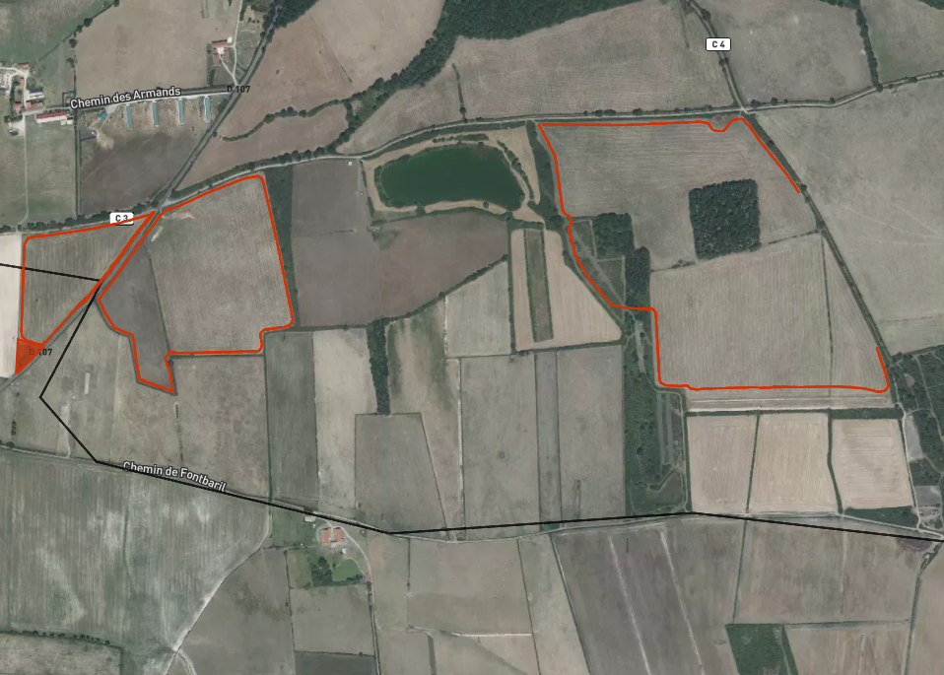

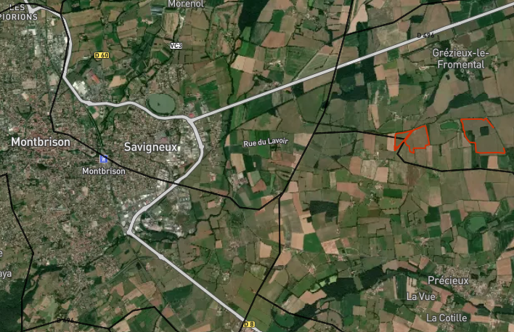
Localisation et principales caractéristiques du projet
  Localisation :
  5,5km à l’Est de Montbrison
  Surface à l’étude :
  Grézieux-le-Fromental : 39,8 ha
  Précieux : 3,8 ha
  Surface clôturée estimée : 41,5Ha
  Assolement : Prairies permanentes et prairies temporaires
  Activité agricole : Pâturage ovin
  Puissance estimée : 23 MWc
  21MWc :Commune de Grézieux-le Fromental
  2MWc : Commune de Précieux

Slide 10

Les grandes étapes de développement du projet
À partir de février
2025 – …
S2 2021 – S2 2023
2024
Lancement des études environnementales et paysagères :
- réalisation des inventaires faune /flore
réalisation de l’état initial de l’EIE
Définition du projet agricole et lancement de l’EPA
Présentation des grandes orientations du projets auprès des parties prenantes
Travail sur l’implantation du projet et adaptation aux critères de l’agrivoltaïsme
Echange avec la DDT pour cadrer les nouvelles évolutions du projet
Poursuivre la réflexion et le dialogue pour un projet adapté au territoire avec les parties prenantes
Lancer l’instruction de la demande de permis de construire

Slide 11
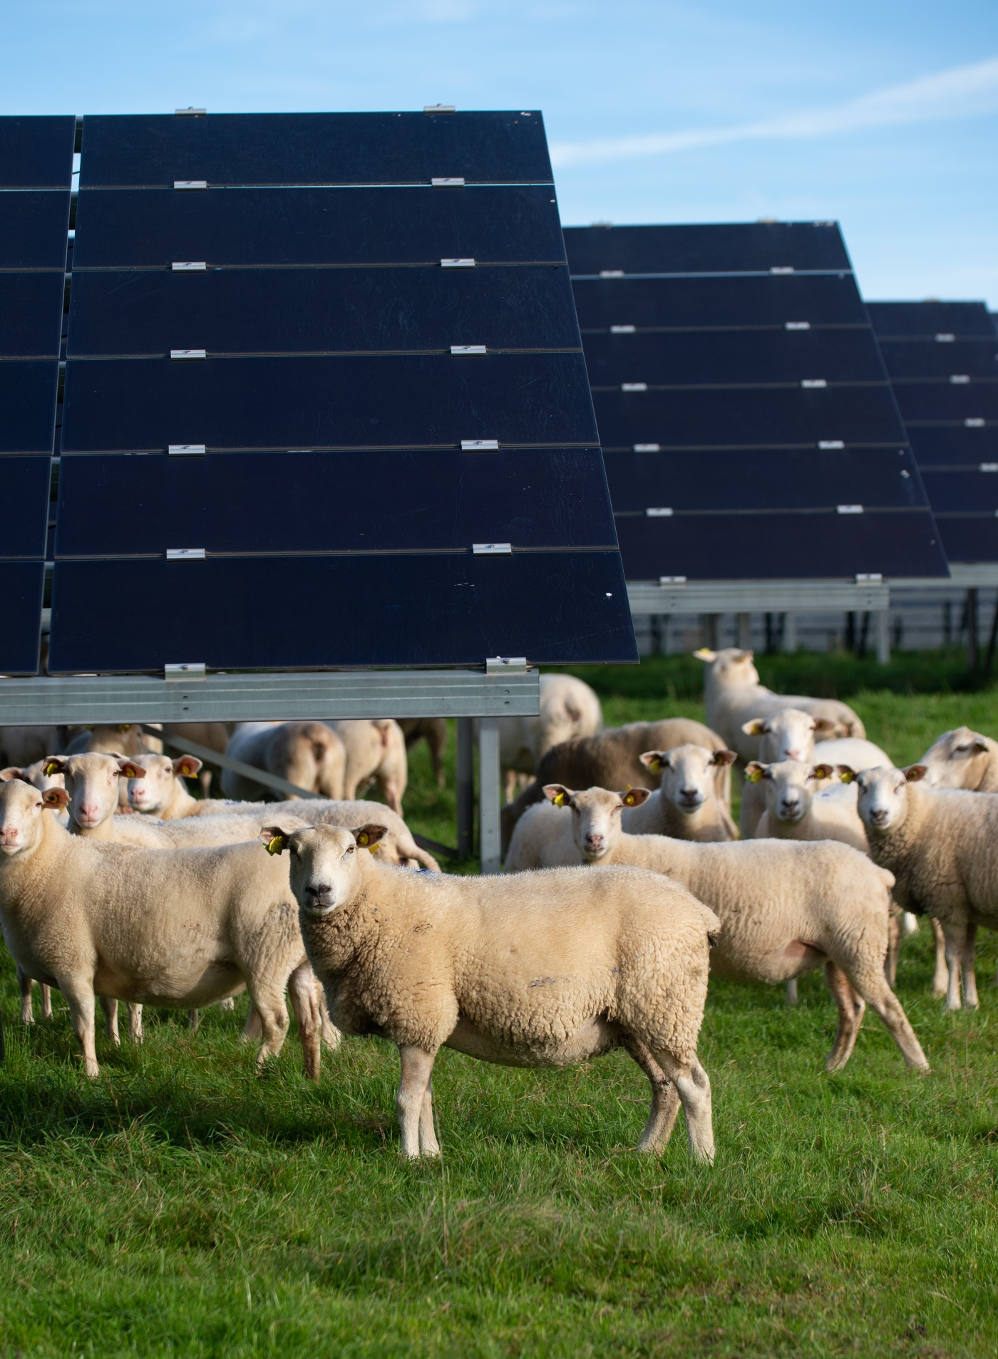
L’agrivoltaïsme est défini par la Loi APER (10 mars 2023)
« Une installation agrivoltaïque est une installation de production d’électricité utilisant l’énergie radiative du soleil et dont les modules sont situés sur une parcelle agricole où ils contribuent durablement à l’installation, au maintien ou au développement d’une production agricole ».
Pour être qualifiée d’agrivoltaïque, l’installation doit rendre au moins l’un des 4 services suivants :
  L’amélioration du potentiel et de l’impact agronomique
  L’adaptation au changement climatique
  La protection contre les aléas
  L’amélioration du bien-être animal
De plus, l’installation doit :
  Être réversible et doit,
  Permettre à la production agricole d’être l’activité principale.
Décret du 8 avril 2024 et les Arrêtés des 21 mai et 5 juillet 2024 :
  Précisions sur les critères de définition et règles de suivi et de contrôle
  Introduction des comités de projet

Slide 12
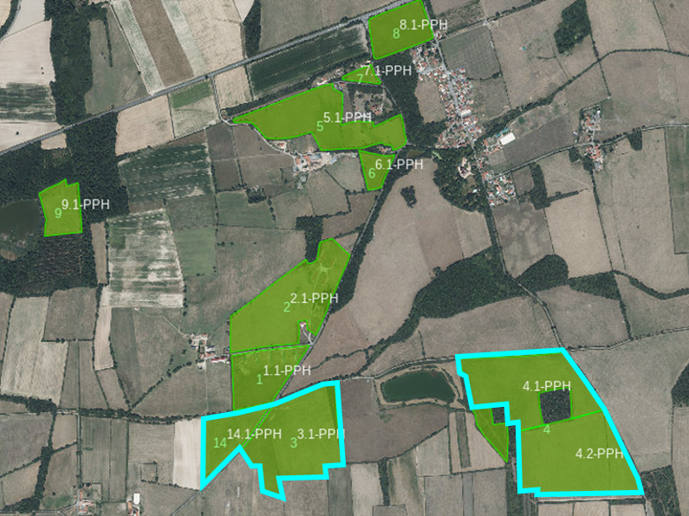
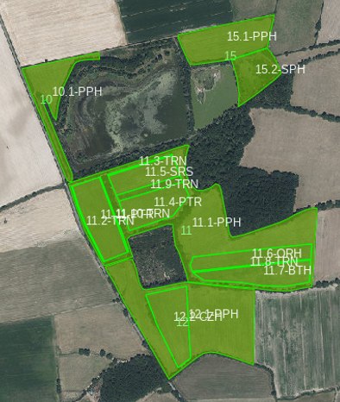
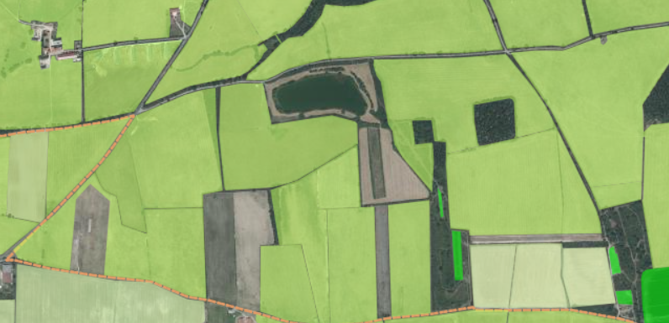

Le projet agricole : développement d’un atelier ovin
EARL des Berges rousses
Michel de Bengy
OTEX : Polyculture-élevage ovin et volaille
SAU : 174 ha (65ha d’étangs piscicoles)
Cheptel : 120 brebis + 33 600 poulets de chair
Assolement : 12 ha cultures, 90 ha PN
Débouché : Agneaux AB, Volaille Label Rouge et AB
Contexte agricole :
Développement de l’atelier ovin
Embauche d’un salarié à temps plein
Développement d’un atelier de transformation (volaille et poisson)
Apports du projet agrivoltaïque :
Bien-être animal
  Accès à de l’herbe fraîche à année longue
  Apporter de l’ombrage
Adaptation aux changements climatiques de la SFP
Clôturer et sécuriser une partie des prairies
Avantage sanitaire : répartition des animaux sur toute la parcelle en cas de vagues de chaleur

Slide 13

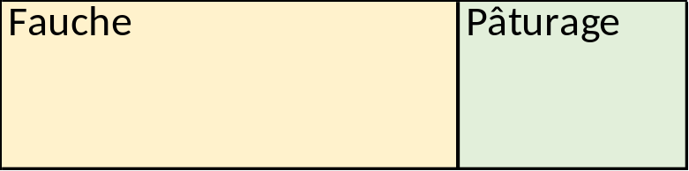
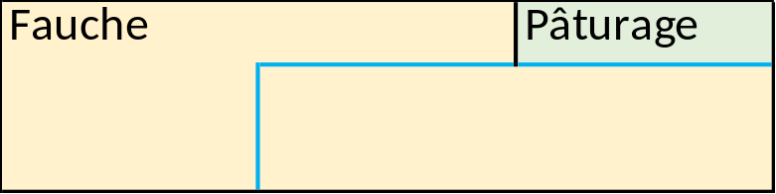
Le projet agricole : cohérence économique du projet
Des parcelles en prairie
Réallocation des prairies de fauche en prairies pâturées
Augmentation de 80 brebis => Nécessite au moins 15 ha de pâturage supplémentaires (d’après CER France)
Impact économique du projet
Atelier fourrage : - 1 260 €/an (100 tonnes de frais commercialisées sur 60 ha de prairie)
Atelier ovin : + 7 079 €/an (+ 80 brebis => + 98 agneaux vendus/an)
Bilan : + 5 819 €/an
60 ha
30 ha
10 ha
40 ha
50 ha
+20 ha
40 ha
Notes:
Pourquoi parcelles retournées ?
Pas de pluie, sécheresses consécutives, nécessité d’entretenir la prairie => d’où l’implantation d’une céréale (rupture rotation) puis d’une PT.
Pas dans la logique d’assolement, juste temporaire
25ha céréales, 58ha PN ou parcours et reste en PT
160ha total
2,5tMS/ha (source réseau de référence 43)
Rôle de ces parcelles dans l’économie de son exploitation
Qu’est ce qu’il veut en faire
Evolution cheptel/assolement
non

Slide 14
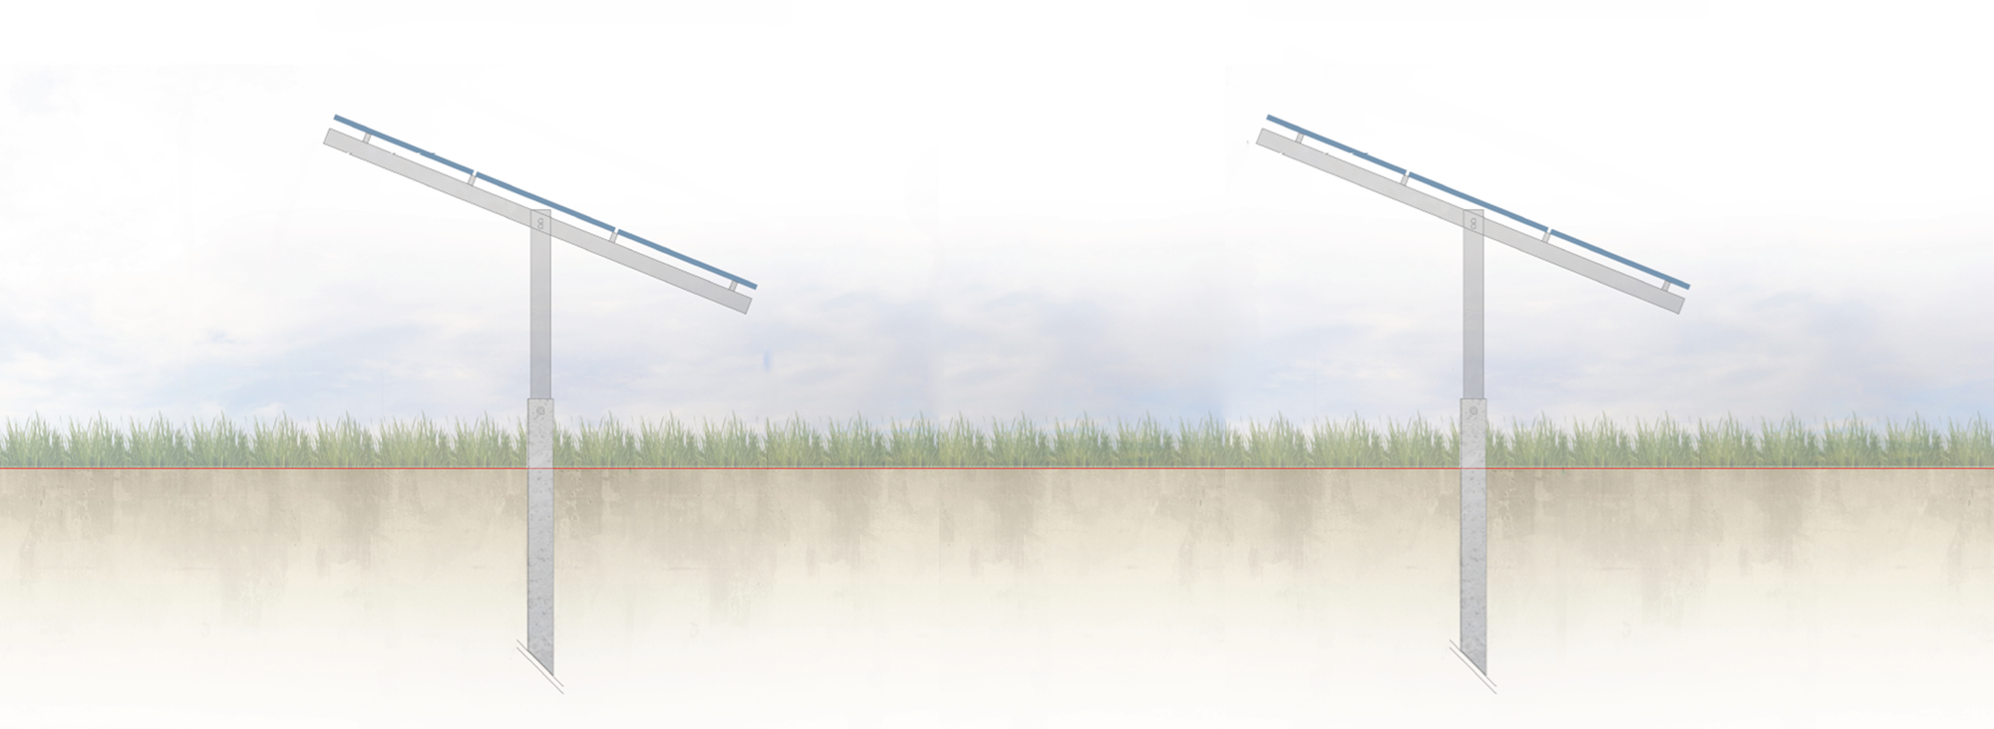
Technologie proposée : Structures fixe « 3H », adaptée au pâturage ovin et à la fauche
3
4
5
2
1
Structure mono-pieu facilitant l’entretien de la prairie
1
Point bas à 1,20m pour le bien-être animal
et point haut à 2,80m
2
Inter-tables de 5,7m pour faciliter la circulation des engins
de gestion des refus, inter-pieux de 9m, tournières de 7m
3
  Modules orientés à l’horizontale avec interstices de 2cm, pour améliorer la répartition des eaux de pluie
4
Panneaux inclinés à 20°
5

Slide 15
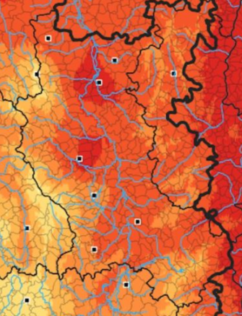
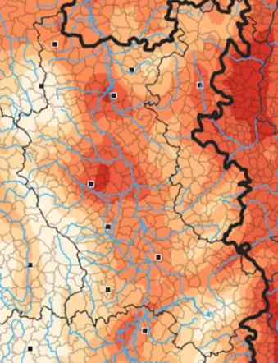


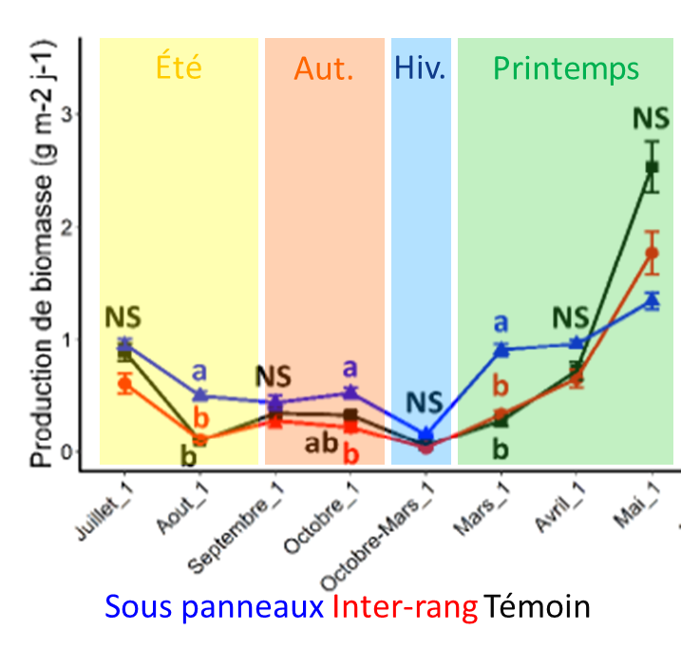
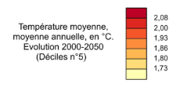
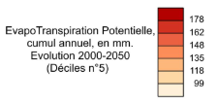
Service d’adaptation aux changements climatiques
Dynamique végétale sous panneaux photovoltaïques sur une période annuelle
Production de biomasse équivalente sur l’année
Effet protection en période sécheresse
Reprise plus rapide au printemps et à l’automne
Résultats confirmés par :
Adeh et al., 2018 : « Remarkable agrivoltaic influence on soil moisture, micrometeorology and water-use efficiency »
Entre mai et août
↓ Température de l’air et vitesse du vent
↑ humidité du sol sous panneaux
↑ biomasse en été
↑ efficience hydrique
Andrew et al. 2021 : Effets bénéfiques du PV sur les rendements fourragers
Notes:
Pourquoi parcelles retournées ?
Pas de pluie, sécheresses consécutives, nécessité d’entretenir la prairie => d’où l’implantation d’une céréale (rupture rotation) puis d’une PT.
Pas dans la logique d’assolement, juste temporaire
25ha céréales, 58ha PN ou parcours et reste en PT
160ha total
2,5tMS/ha (source réseau de référence 43)
Rôle de ces parcelles dans l’économie de son exploitation
Qu’est ce qu’il veut en faire
Evolution cheptel/assolement
non

Slide 16
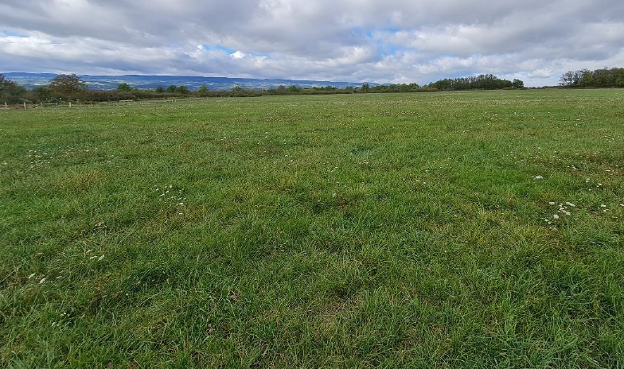
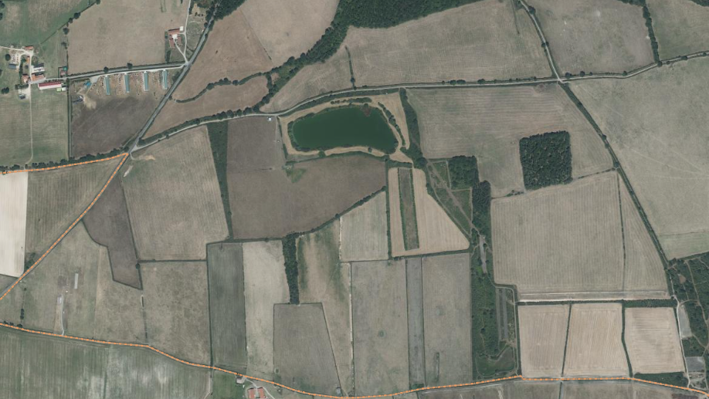



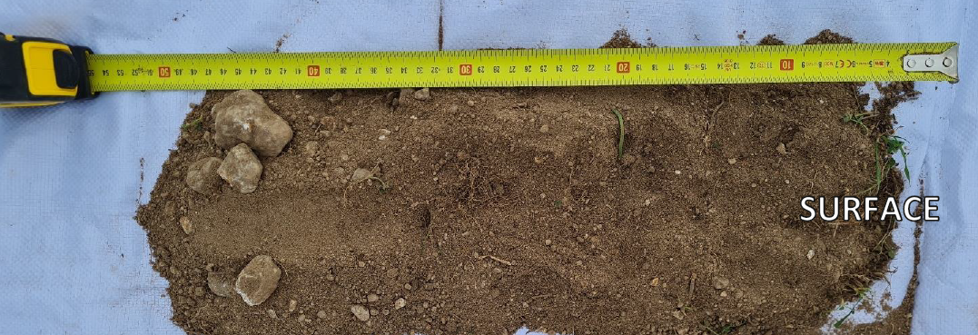
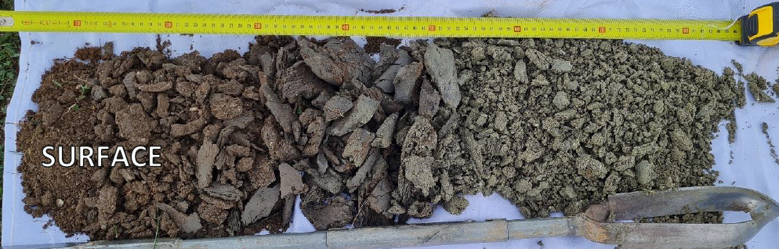
Potentiel agronomique des parcelles étudiées
20-25cm
Sableux
RFU : 4 mm
« Secteur défavorable en l’état pour la mise en culture. Trop caillouteuse et sableuse, elle ne retient pas assez l’eau et les éléments fertilisants […] ».
(Valterra)
+50 cm
Argileux
RFU : 40 mm
« […] très argileuse et retient tous les éléments de manière extrême […] présente une réserve en eau correcte ».
(Valterra)
+50 cm
Argilo-sableux
RFU : 13 mm
« Un peu plus favorable que les 2 autres zones […] mais présente une aptitude moyenne du fait de sa texture et de sa faible réserve en eau ».
(Valterra)
Notes:
Nous partagerons la zone 4 en deux sous zones Nord et Sud avec pour la partie Sud une transformation du terrain naturel. Cette
zone anthropique présente un remaniement sur quasiment toute sa hauteur. Une partie a certainement été excavée. Nous
trouvons en fond de profil une épaisseur de houille plus ou moins importante. Sans en avoir la certitude, nous pouvons supposer
que ce matériau issu de l’exploitation minière (déchet de lavage ?) a été enfoui après décapage à proximité des ouvrages puis
recouvert par le sol remanié. Il peut également s’agir de veine de charbon très peu profonde.

Slide 17
Détermination de l’emprise du parc : un compromis fruit de nombreux enjeux
Autour des projets agricoles de l’exploitant
Potentiel agronomique limité
Respect des pratiques de l’exploitant
Respect du bien-être animal
Respect des filières locales
PROJET DE TERRITOIRE
Enjeux
Agricoles
Enjeux
Environnementaux
Enjeux
Sociétaux
Projet qui intègre les :
Préservation des habitats écologiques vulnérables/rares
Préservation des espèces patrimoniales/vulnérables
Intégration paysagère
Préconisations techniques et de sécurité
Transition énergétique
Concertation
Orientations et attentes du territoire
Meilleure intégration possible du projet

Slide 18
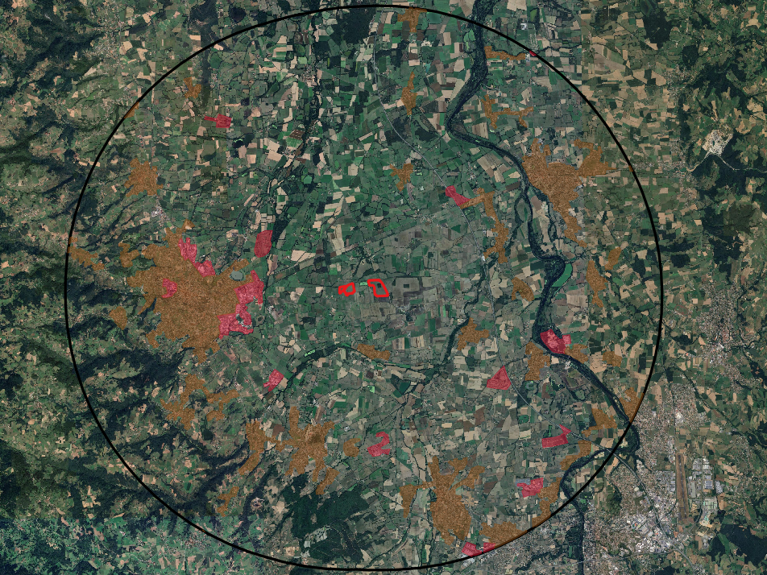
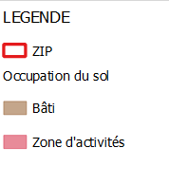
Une analyse multicritère pour sélectionner ce terrain
Raisons du choix du site
Un projet agrivoltaïque cohérent sur le long terme et qui s’inscrit dans un projet plus global de l’activité agricole des exploitants.
Une distance de raccordement au réseau électrique compatible avec la puissance développée au développement d’un projet photovoltaïque (Poste source de Moingt à 6km du site, actuellement retenu pour le raccordement)
Dans un rayon de 3 km autour du poste source : 6 sites dégradés ont été identifiés et ont fait l’objet d’une analyse de compatibilité. Aucun de ces sites ne permettait d’accueillir un parc photovoltaïque au sol.
Notes:
Justification du choix du site

Slide 19
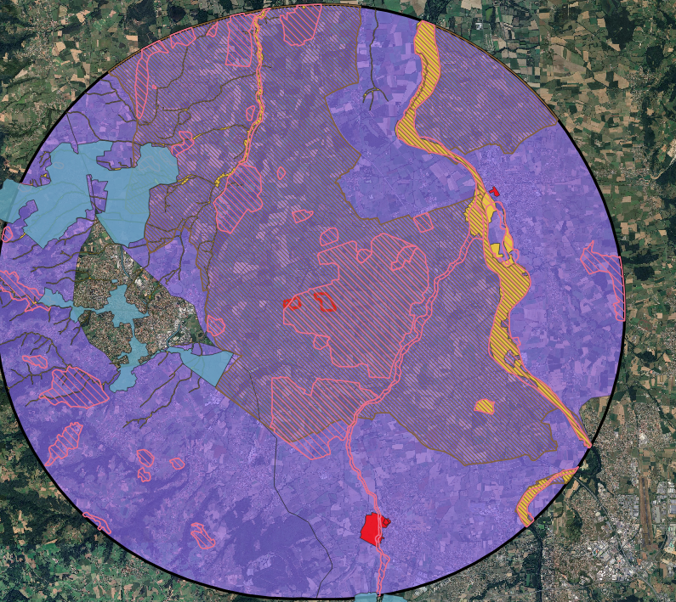
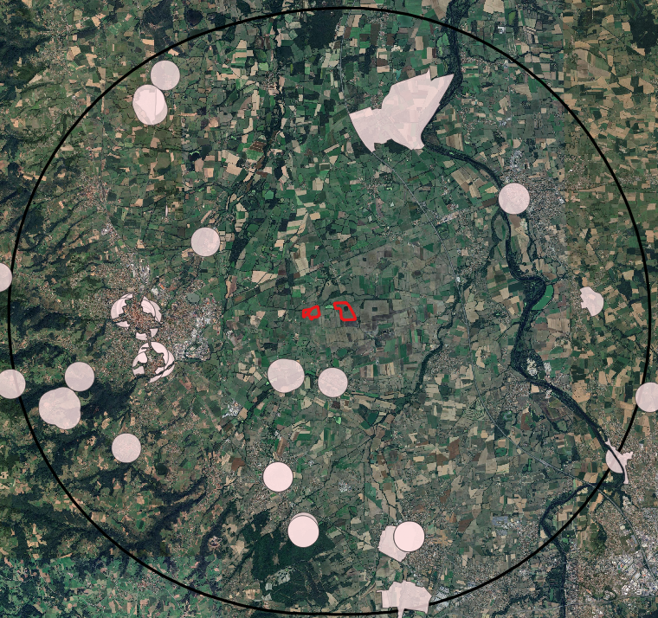
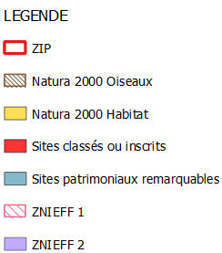
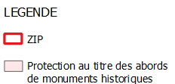
Un projet compatible avec les enjeux environnementaux et paysagers présents
19
Notes:
Justification du choix du site

Slide 20

Les enjeux paysagers : une absence de contact visuel avec les monuments historiques
Château de Montrouge – 3,5 km au Nord Ouest du site.
Château de Curaize: 2km au Sud du site
Eglise de Précieux : 2km au Sud Ouest du site

Slide 21
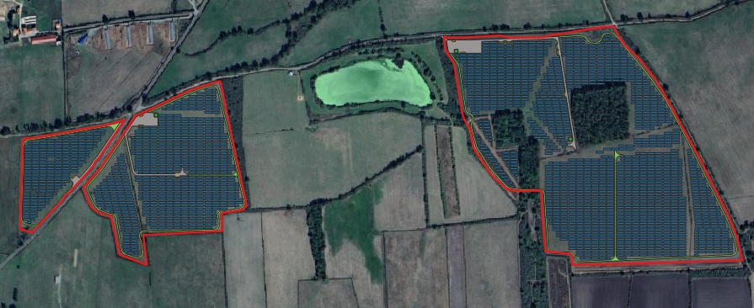
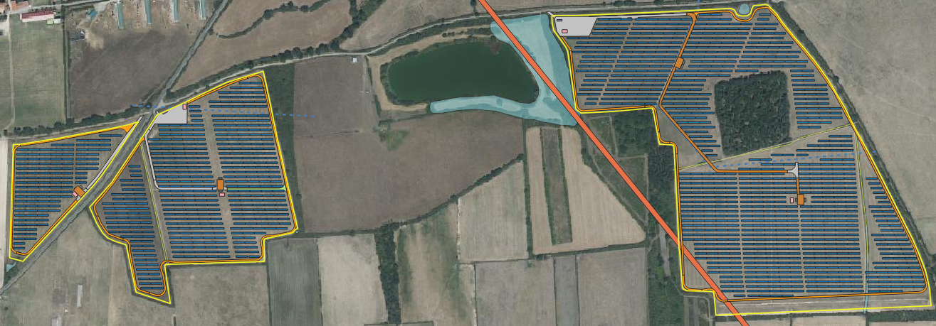
Evolutions du projet pour correspondre à la définition de l’agrivoltaïsme
Dé densification du projet : Passage d’un espace inter rang de 4m à 5,7m, espace inter pieux augmenté de 7,5m à 9m.
Suppression des tables à proximité du boisement Est
Espacement des ilots de tables pour intégrer des bandes de passages afin de faciliter le travail de l’exploitant.
Implantation proposée en janvier 2024
Implantation mise à jour en vue du nouveau dépôt - 2025

Slide 22
Implantation envisagée et mesures associées
Evitement des zones boisées et humides sensibles
Conservation et renforcement des réseaux de haies (RD107)
Intégration d’abris pour la faune au droit du projet
Aménagement d’une zone de quiétude pour l’avifaune

Slide 23
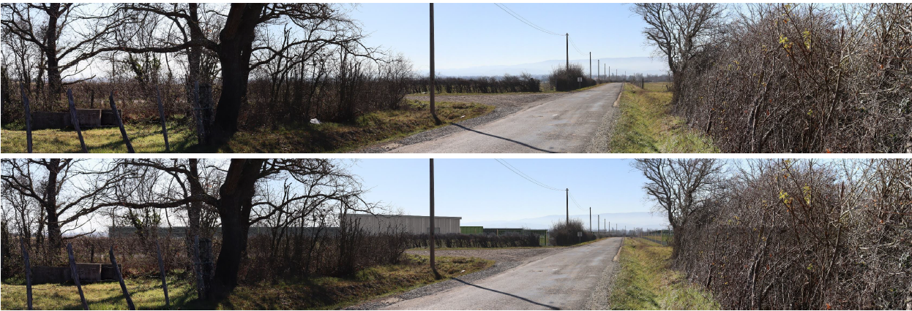
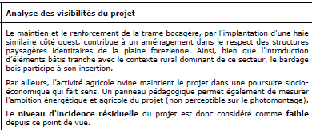
Des mesures permettant de limiter les incidences paysagères
RD 107, entrée ouest du site

Slide 24
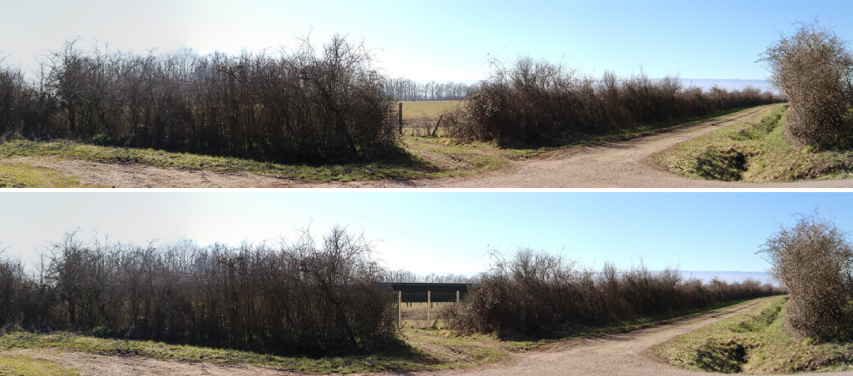
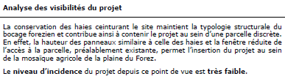
Des mesures permettant de limiter les incidences paysagères
Entrée à l’embranchement de l’accès à la commune de Grézieux

Slide 25
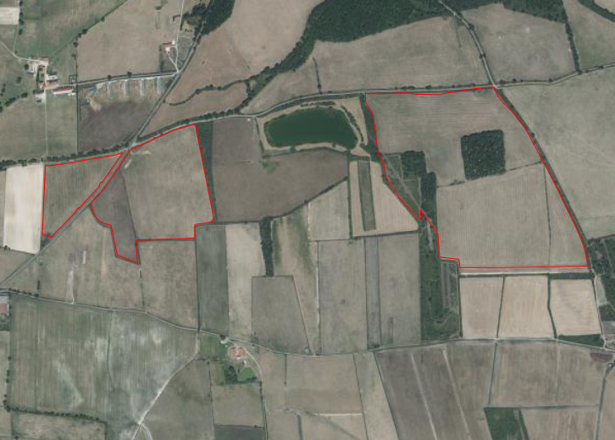
Urbanisme, un zonage Agricole, compatible avec un projet agrivoltaïque
N
A
A
A
25

Slide 26
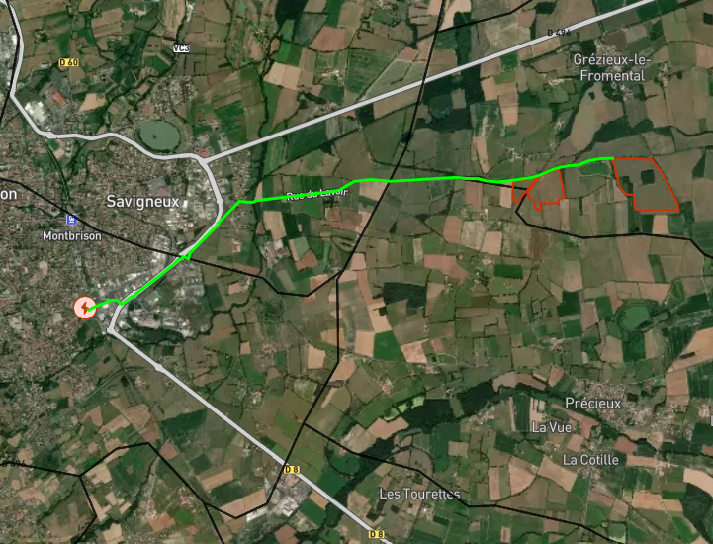
Hypothèse de raccordement envisagé : Poste-source de « La Taupe »
Raccordement envisagé
  Poste source le plus proche : Poste-source de Moingt, situé sur la commune de Moingt.
  Distance de raccordement : Environ 6 km
  Itinéraire identifié : Voies communales ou départementales (zone artificialisée)
  L’électricité produite par la centrale est injectée sur le réseau de distribution afin d’être consommée localement. Pour cela, l’installation photovoltaïque est raccordée au poste-source localisé au plus près du terrain.
  Pourquoi ? Car le coût du raccordement - qui est l’un des coûts le plus élevé d’un projet - est facturé au mètre parcouru. Il peut varier en fonction du type d’itinéraire emprunté (zone rurale, zone urbaine, passage par un pont, une autoroute, voie sans accotement).
Notes:
Puissance d’injection : 12 MVA
Calcul puissance injection : Puissance installée % 1,33 = Puissance injectée sur le réseau
Poste source saturé aujourd’hui.
ENEDIS, gestionnaire de réseau est le décisionnaire et a la main sur le tracé de raccordement
Coût : 100 000 € / km

Slide 27
Les retombées socio-économiques et la contribution énergétique du projet
  Retombées fiscales du projet : 61 600€/an*
  Répartition des taxes IFER, CET et taxe foncière aux collectivités locales
  Taxes d’aménagement : 31 201€ (Grézieux le Fromental), 2 757€ (Précieux) et 24 032€ pour le Département
DÉPARTEMENT
COMMUNAUTÉ D’AGGLOMERATION
  Financement participatif pour les habitants
18 400€ / an
30 700€/ an
  Coût du projet : environ 20M€
  Production estimée du parc: 29 GWh/an
COMMUNE de Grézieux le Fromental
COMMUNE de Précieux
  Equivalent en termes de consommation : environ 13 000 personnes (hors chauffage)
11 500€ / an
39 352€ / an à partir
de l’année 21
1000€ / an
17 358€ par an à partir de l’année
21
  Tonnes de CO2 évitées par an, méthode RTE : 14 400tonnes (soit l’équivalent de 6 000 voitures)
623 520€ sur 30 ans (selon les taxes actuellement en vigueur)
153 580€ sur 30 ans (selon les taxes actuellement en vigueur)
*Ces chiffres sont estimés sur la base des montants de taxes actuelles
Notes:
Enjeux socio-économiques du projet et coût prévisionnel du projet

Slide 28
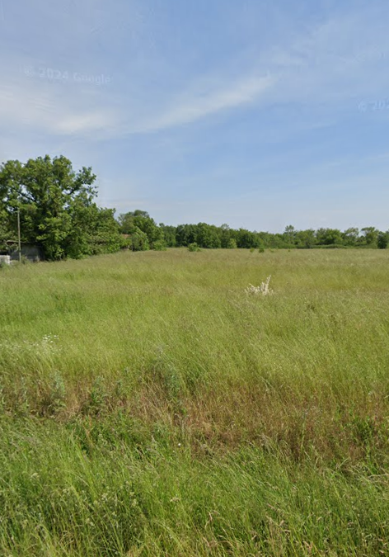



En synthèse
Un évitement des zones environnementales sensibles et des aménagements pour préserver les enjeux environnementaux
Un projet réfléchi pour s’intégrer au mieux dans le paysage et dans les projets portés par le territoire
Des retombées économiques pour les communes de Grézieux le Fromental et Précieux, Loire Forez Agglomération et le département de la Loire sur toute la durée de vie du projet et une mobilisation d’emplois locaux souhaitée
23 Mwc injectés sur le réseau, soit l’équivalent de la consommation annuelle d’électricité d’environ 13 000 personnes (hors chauffage)

Slide 29
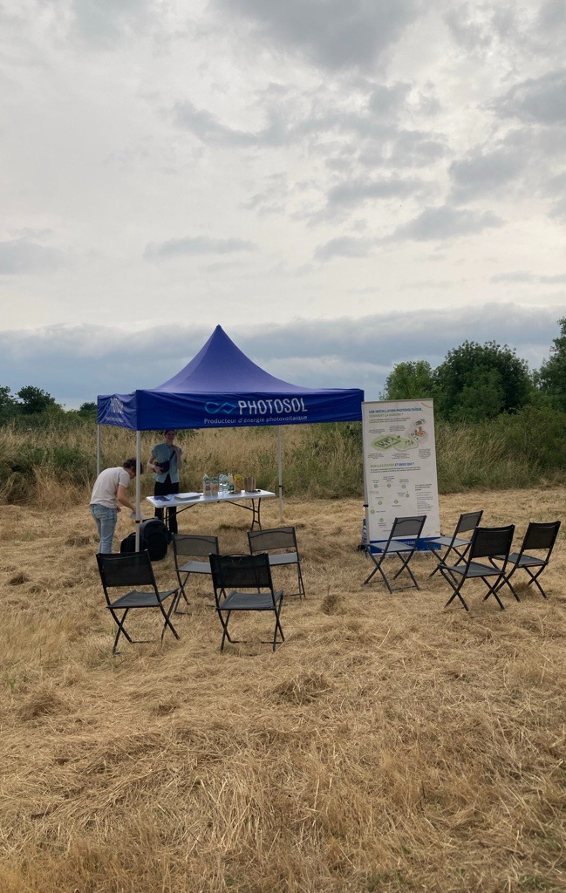



Et la suite ?
Mise en ligne de la présentation projetée
Envoi du compte-rendu par Photosol de la réunion aux participants et personnes invitées
Dépôt du permis de construire
Poursuite du dialogue avec les parties prenantes du territoire et avec les habitants

Slide 30


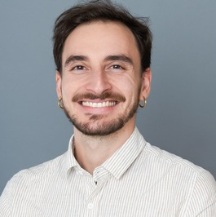

Vos interlocuteurs privilégiés
Emilien CHOLVY
Chef de projet – Pôle développement
06 80 18 02 20
emilien.cholvy@photosol.fr
Michel GUARINONI
Chef de projets agricoles
07 89 52 83 95
michel.guarinoni@photosol.fr
Julie QUENTEL
Responsable Concertation
et actions territoriales
07 80 17 19 26
julie.quentel@photosol.fr

